Slide 1
Мониторинг эффективности руководителей образовательных организаций как важнейший компонент механизма управления качеством образования

Slide 2
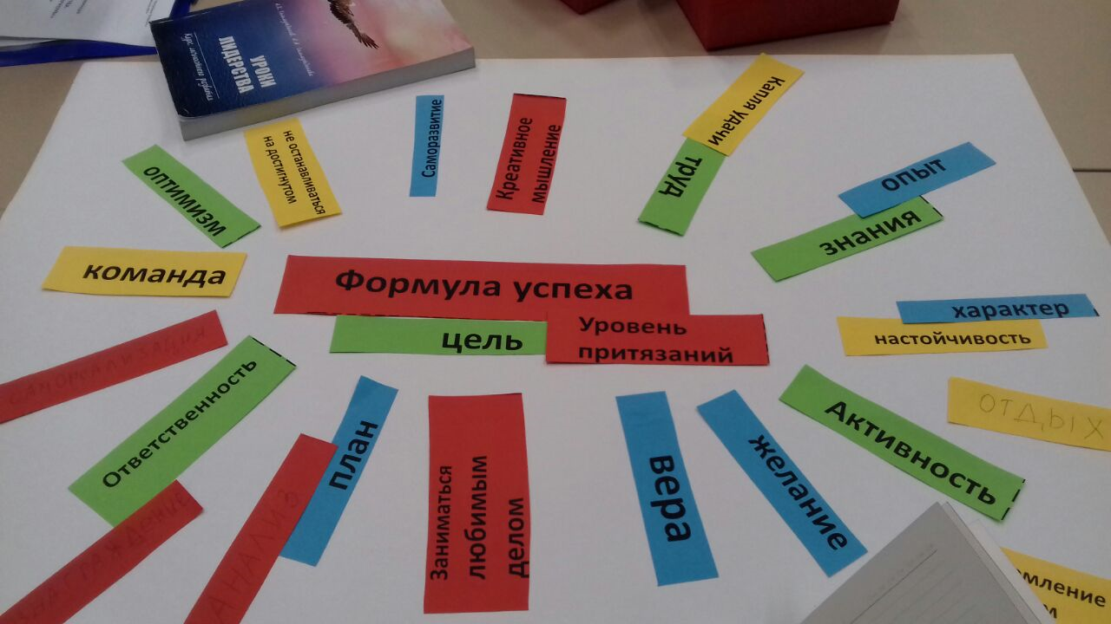
Слагаемые успеха руководителя образовательной организации

Slide 3
Всегда ли верно данное утверждение: «Хорошая школа = эффективный руководитель?»
Результаты школы и эффективность руководителя – это одно и тоже?
Бывает в практике такая ситуация: хорошая школа, хороший коллектив, есть результаты детей, а директор «не на своем месте»? Почему? Как можно ее изменить?
От чего зависит успех современного руководителя?
Что означает эффективность руководителя образовательной организации? Как её измерить?

Slide 5
1. Механизмы управления качеством образовательных результатов | 146
1.1. Система оценки качества подготовки обучающихся | 31
1.2. Система работы со школами с низкими результатами обучения и/или школами, функционирующими в неблагоприятных социальных условиях | 23
1.3. Система выявления, поддержки и развития способностей и талантов у детей и молодёжи | 42
1.4. Система работы по самоопределению и профессиональной ориентации обучающихся | 50
2. Механизмы управления качеством образовательной деятельности | 175
2.1. Система объективности процедур оценки качества образования и олимпиад школьников | 29
2.2. Система мониторинга эффективности руководителей всех образовательных организаций региона | 55
2.3. Система мониторинга качества дополнительного профессионального образования педагогических работников | 31
2.4. Система методической работы | 19
2.5. Система организации воспитания и социализации обучающихся | 41

Slide 6
Цель мониторинга:
всесторонняя и объективная оценка профессиональной компетентности, эффективности и результативности деятельности руководителей образовательных организаций для выработки комплекса мер по совершенствованию управленческой деятельности и устранению проблемных зон в системе менеджмента образовательных организаций Шимановского района.

Slide 7
Объект мониторинга - управленческая деятельность руководителей образовательных организаций Шимановского района в аспекте оценки уровня сформированности профессиональных компетенций руководителей и качества управленческой деятельности по достижению результатов.
Предмет мониторинга: результаты деятельности образовательной организации, руководителя ОО и условия функционирования образовательных организаций Шимановского района.

Slide 8
Содержание и методика оценки эффективности деятельности руководителей образовательных организаций
уровень сформированности профессиональных компетенций руководителей образовательных организаций;
качество управленческой деятельности руководителей образовательных организаций;
базовая подготовка обучающихся;
подготовка обучающихся высокого уровня;
организация получения образования обучающимися с ОВЗ;
объективность результатов внешней оценки;
условия осуществления образовательной деятельности;
организация профессиональной ориентации и дополнительного образования обучающихся;
формирование резерва управленческих кадров;
оценка компетенций руководителей образовательных организаций

Slide 9
Максимальное количество баллов по показателям
№/№ | Показатель | Максимальное кол-во баллов
1. | Уровень сформированности профессиональных компетенций руководителей ОО | 5
2. | Качество управленческой деятельности руководителей ОО | 23
3. | Базовая подготовка обучающихся | 6
4. | Подготовка обучающихся высокого уровня | 20
5. | Организация получения образования обучающимися с ОВЗ | 5
6. | Объективность результатов внешней оценки | 7
7. | Условия осуществления образовательной деятельности | 8
8. | Организация профессиональной ориентации и дополнительного образования обучающихся | 5
9. | Формирование резерва управленческих кадров | 4
10. | Оценка компетенций руководителей образовательных организаций | 19
Итого |  | 100

Slide 10
По каждому из названных показателей определены критерии, индикаторы и шкала оценки, шкала перевода единиц измерения в баллы для подсчета общего количества баллов.
Совокупность показателей результативности по всем критериям (сумма баллов) определяет уровень эффективности руководителя по обеспечению развития образовательной организации, повышения качества оказания образовательных услуг.
Применение данной методики обеспечивает единый подход к формированию количественных результатов оценки и их интерпретации.

Slide 11
Процедура проведения мониторинга
Мониторинг эффективности руководителей образовательных организаций проводится ежегодно по итогам учебного года (июль-август) путём оценивания по бальной шкале в соответствии с показателями и критериями оценки деятельности руководителей образовательных организаций в автоматизированной информационной системе.
Мониторинг предусматривает двухуровневую структуру оценки эффективности деятельности руководителей ОО: в форме самооценки руководителя образовательной организации и в форме оценки учредителя (муниципальный уровень).

Slide 12
По результатам мониторинга устанавливается объективный уровень оценки деятельности руководителя:
Уровень эффективности | Кол-во баллов
Высокий | 100 - 90 баллов
Оптимальный | 89 -70 баллов
Допустимый | 69 - 50 баллов
Критический | до 50 баллов

Slide 13
Ожидаемые результаты мониторинга эффективности руководителей
анализ полученных объективных данных о реальном состоянии эффективности руководителей ОО и разработка рекомендаций по повышению эффективности руководителей ОО на муниципальном уровне;
разработка комплекса мер, направленных на совершенствование управленческой деятельности руководителей ОО на муниципальном уровне, повышение профессиональных компетенций руководителей;
системная работа по формированию и обучению резерва руководящих кадров;
совершенствование кадрового потенциала руководителей образовательных организаций посредством различных форм профессиональной подготовки, активности, инициативы в управленческой деятельности;
выявление ОО с высокой эффективностью руководителей, тиражирование лучших практик и продуктивных моделей управления.

Slide 14
Профессиональный портрет руководителя

Slide 15
Характеристика руководящих кадров по возрастным группам

Slide 16
Характеристика уровня образования
Имеют высшее педагогическое образование
Имеют дополнительное профессиональное образование

Slide 17
Стаж в должности руководителя

Slide 18
Кол-во руководящих кадров, имеющих учебную педагогическую нагрузку
Учебная нагрузка руководителей
Наличие квалификационной категории

Slide 19
https://shkolagoda.menobr.ru

Slide 20
https://fip.expert/home

Slide 21
https://edu.gov.ru

Slide 22
https://director.rosuchebnik.ru
http://test.mioo.ru/
Демо-версия программы тестирования в рамках процедуры аттестации руководящих кадров ОО (Московский Институт открытого образования)
https://academy.prosv.ru/teachers2019
Исследование компетенций работников образовательных организаций, осуществляющих образовательную деятельность по образовательным программам общего образования

